Slide 1
Hoşgeldiniz!

Slide 2
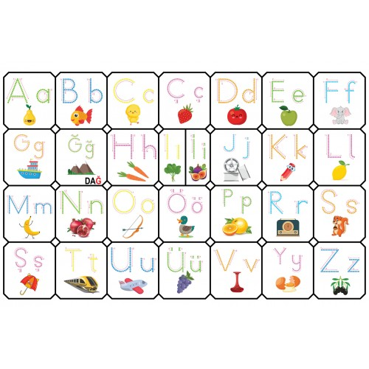

Slide 3
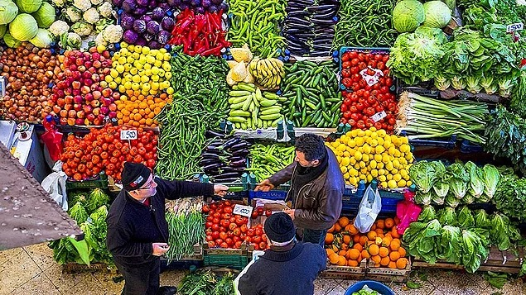

Slide 4
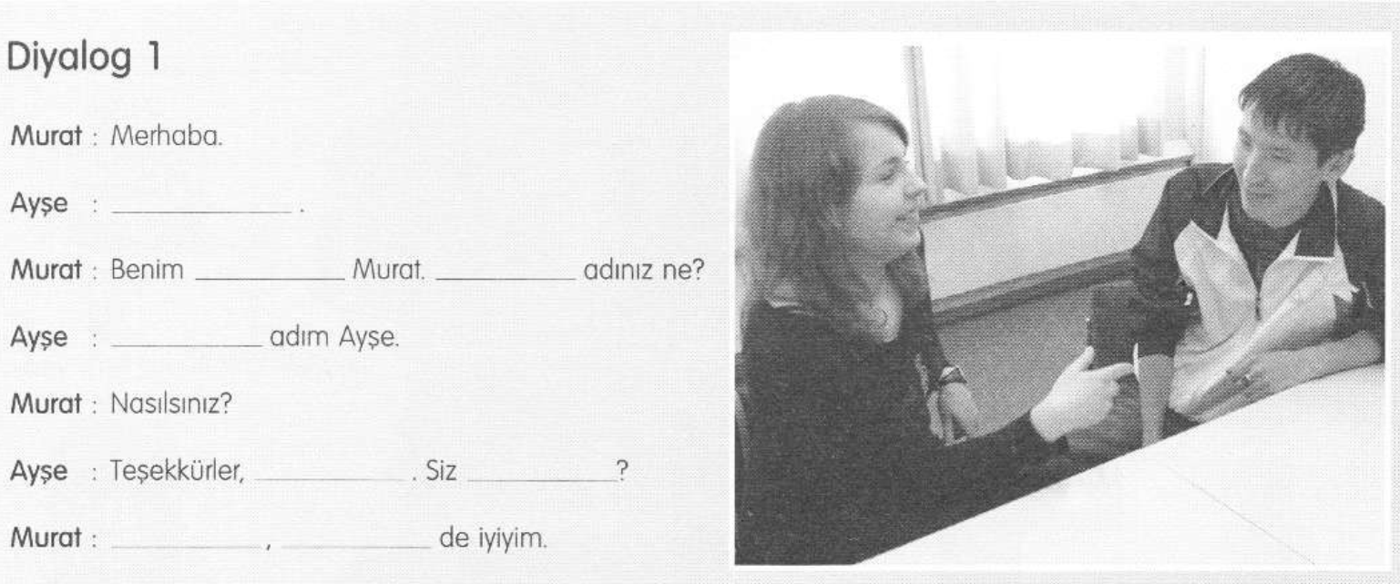

Slide 5
Monikko
Kitap
Defter
Kalem
Gemi
Bardak
Fil
Kedi
Köpek
Cetvel
Gözlük
Armut
Çanta
Çatal
Tavşan
Aǧaç
Civciv
Araba
Tren
Televizyon

